Slide 1
SSL 세미나
React Redux
Notes:
세미나 발표를 맡게된 박건웅입니다.
이번에는 자바스크립트 글로벌 상태관리에 사용되는 Redux라는 라이브러리에 대해 준비했습니다.

Slide 2
CONTENTS
Redux란
선 넘는 Crawling?
라이브러리
예제1 : 인기 영화
예제2 : 폰트 다운로드
질의응답
Notes:
목차는 다음과 같습니다.

Slide 3

Redux란
Redux
Javascript 상태 관리 라이브러리
오픈소스
SPA 프레임워크에서 많이 쓰임
Notes:
Redux는 애플리케이션의 상태관리를 위한 javascript 오픈소스 라이브러리입니다.
상태관리란 쉽게말해 상태는 웹 페이지 내에서 눈에 보이는 데이터들 뭐 메뉴라던가 게시글 제목, 게시글 내용들 뿐만 아니라 서버와 주고 받아야 하는 모든 데이터들을 말합니다.
그리고 이러한 상태들을 관리하는 것을 상태관리라하여 쉽게말해 변수를 관리하는 것으로 보셔도 됩니다.
이러한 상태관리가 필요한 이유로는 데이터를 더 쉽게 관리를 하자 라는 의미도 있지만,
실제로 데이터가 보이지 않는 영역에서 즉 다른 컴포넌트에서 실시간 비동기적으로 변화하고, 따라서 상태가 언제 어떻게 변화하였는지 알 수 없거나 제어하기 힘든 상황을 예방하고자 사용한다고 보시면 됩니다.
Redux는 특히나 리액트 생태계에서 가장 많이 사용률이 높은 상태관리 라이브러리 입니다.
실제로 가장 최근에 마친 창의설계프로젝트에서도 이를 활용하였고
창설때도 활용한 리액트의 글로벌 상태관리 라이브러리인 Redux에 대해

Slide 4
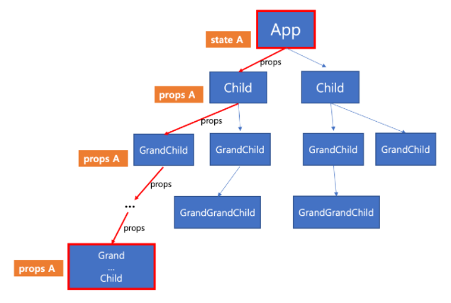
Redux란

Slide 5

QnA

Slide 6
Thank you

